Slide 1
上节小节
■位相差半宽度
■法布里-珀罗干涉仪
▲研究光谱线的超精细结构

Slide 2
●等倾条纹的半角宽度
上式表示R和t越大,则
越小,条纹变细.
●两谱线的角距离
上式表示：条纹的级别m越高，t越小,两条纹的角间距越大.

Slide 3
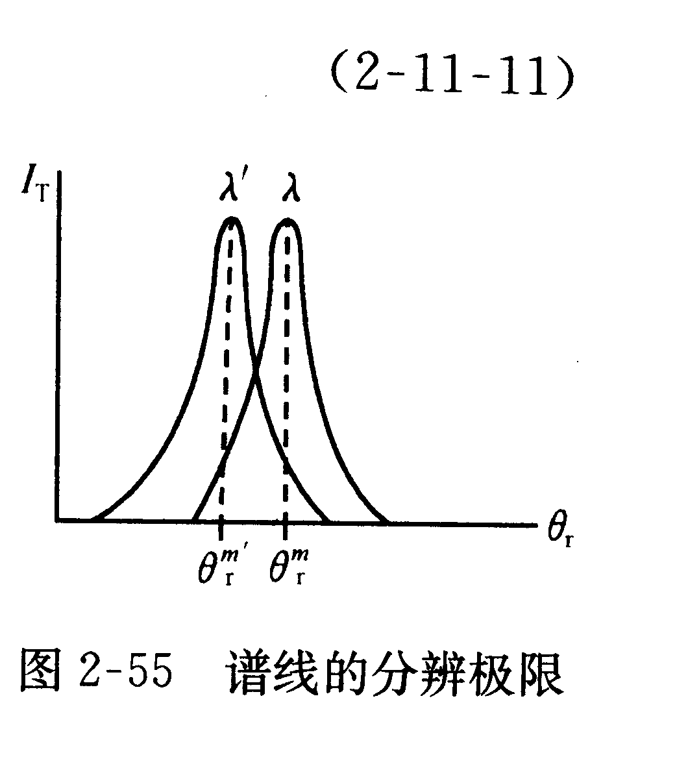
●泰勒判据
色分辨本领
上式表示：m与R越大, 色分辨本领越大.
▲把连续光谱变成分立光谱

Slide 4
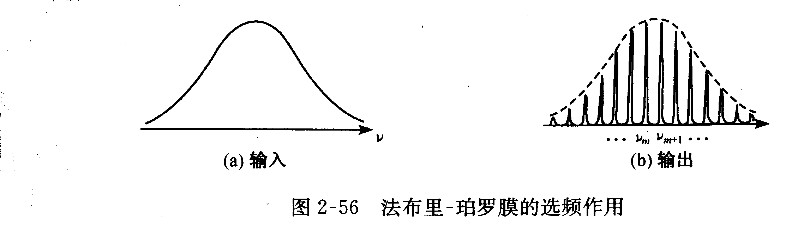
纵模.
■光的衍射现象
光波遇到小障碍物或小孔时,

Slide 5
▲绕过障碍物进入几何阴影继续传播,
▲在障碍物后的观察屏上呈现光强的不均匀分布.
▲衍射图样沿着光束受到限制方向扩展, 限制越严, 扩展越烈.
■惠更斯-菲涅耳原理
●惠更斯-菲涅耳原理体现了波动的两个

Slide 6
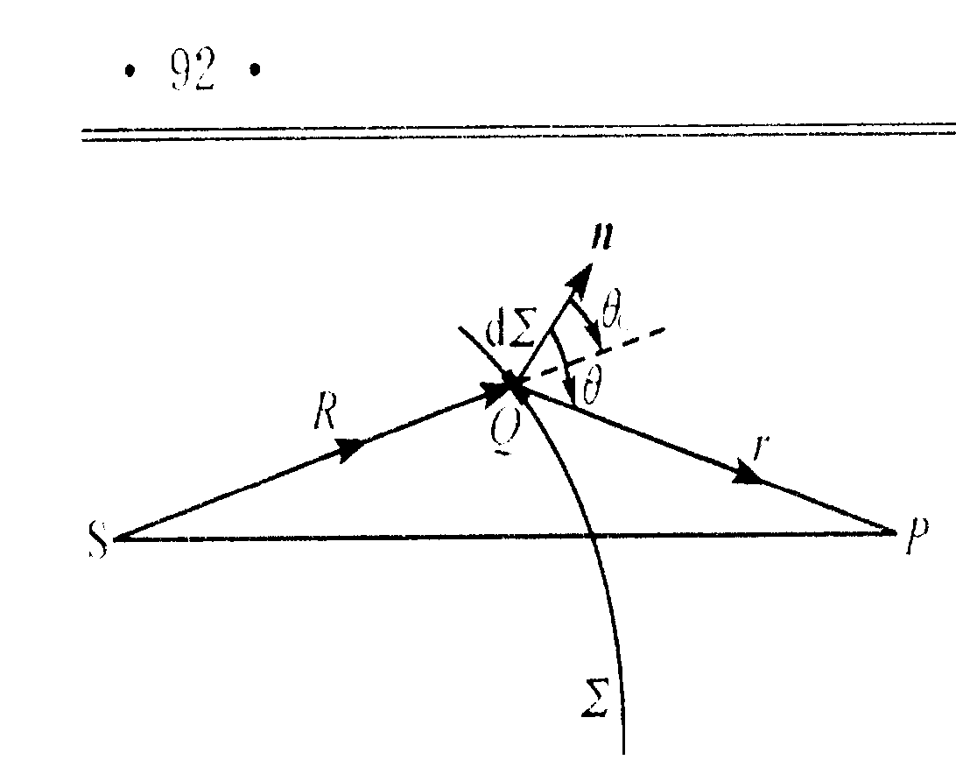
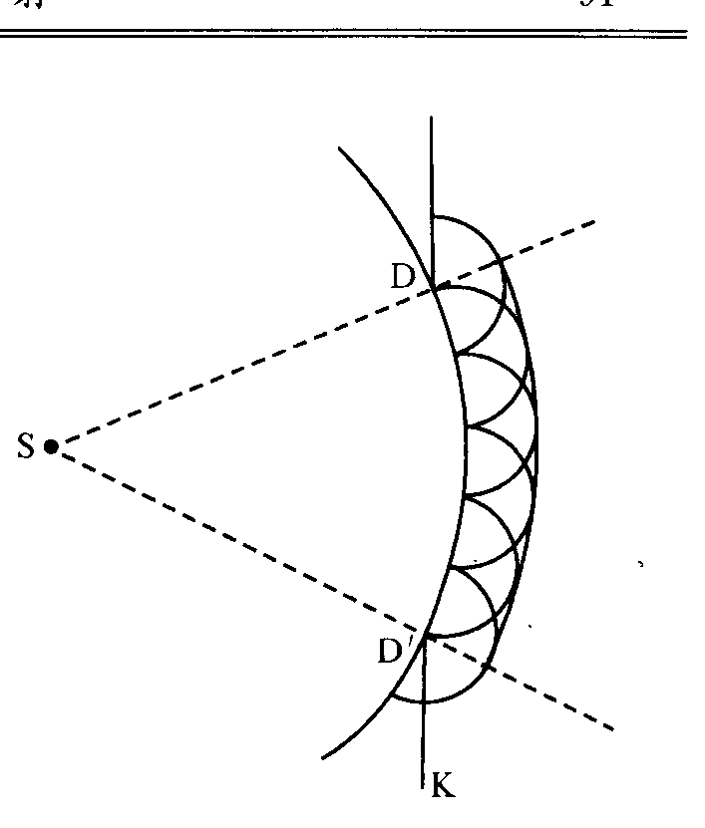
基本特征：
振动的传播(∵肯定彼此联系次波的存在);
具有时空周期性(∵导致振动相干叠加).
波动传播方式：次波→相干叠加→再次
波→再相干叠加.

Slide 7
●基尔霍夫公式
●傍轴条件下,
●自由波阵面
非自由传播（波阵面被破坏！）次波相干叠加产生明暗区.

Slide 8
光的直线传播是衍射现象的一种极限近似.
■衍射分类
●菲涅耳衍射（近场衍射）
●夫琅和费衍射（远场衍射）
■巴俾涅原理
●互补屏
衍射屏a透光部分正是衍射屏b不透光部分.

Slide 9
●除几何像点之外, 互补屏分别在
后
焦面产生的衍射图样完全一样.
本节要点
■半波带法解释自由传播
圆孔、圆屏衍射
■菲涅耳波带片

Slide 10
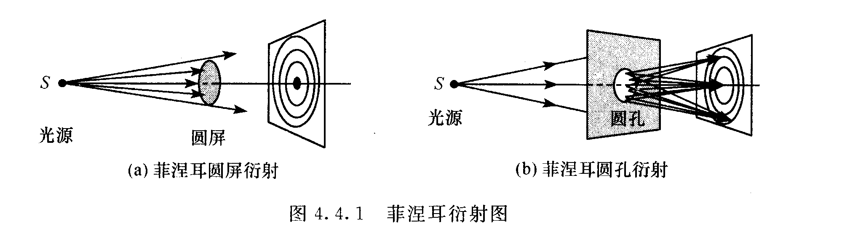
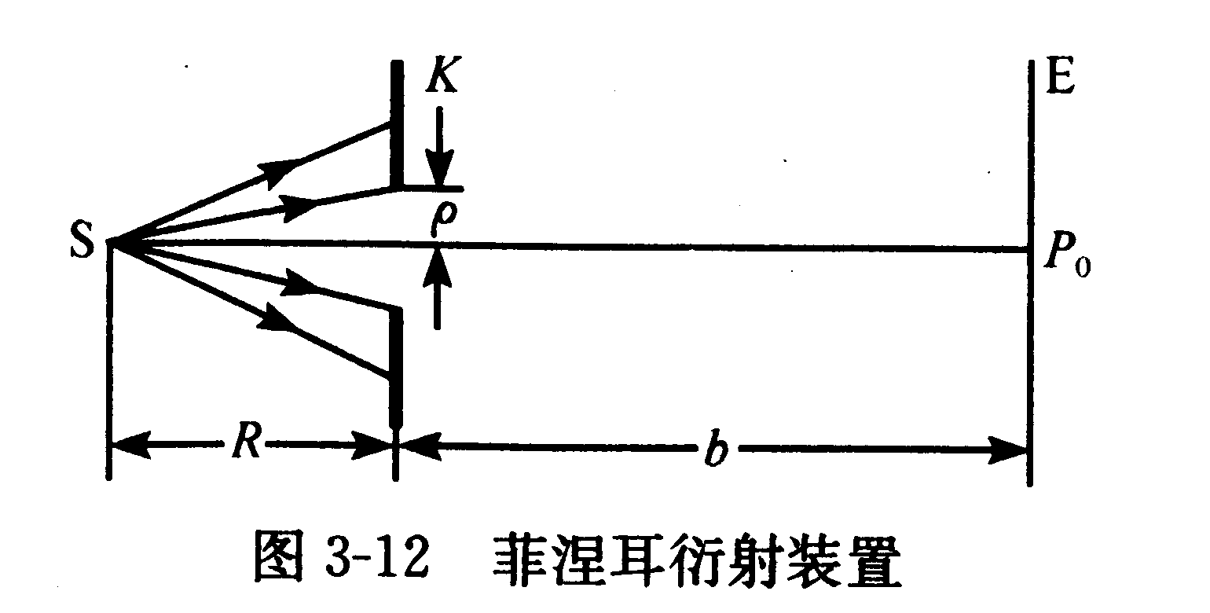
3-3菲涅耳圆孔衍射和圆屏衍射
一、实验

Slide 11
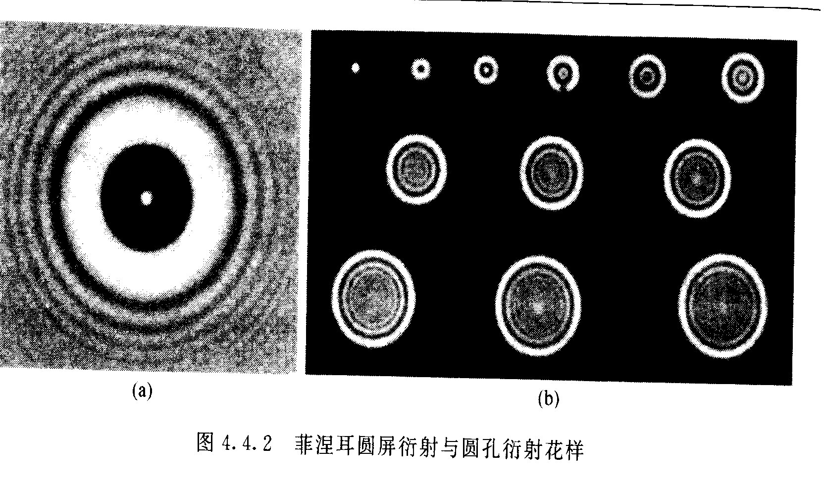
●衍射花样

Slide 12
圆孔衍射：同心圆环,中心可亮,也可暗.
若
变化,则中心明暗交替变化,但是,
前者较明显.
圆屏衍射: 同心圆环，中心为亮点，无论
是
变化.

Slide 13
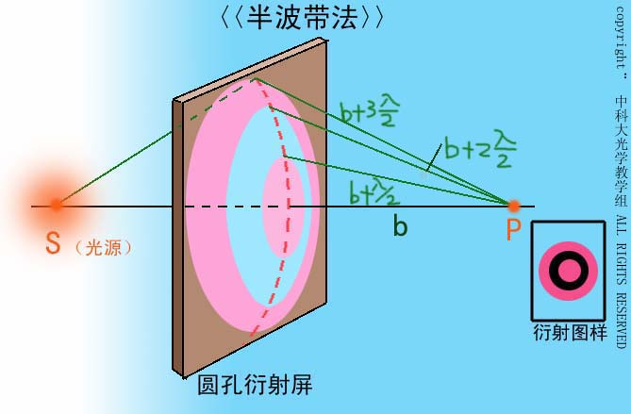
二、半波带法

Slide 14
■基本思想
▲划分有效波前（衍射屏开口部分）；
▲计算每一个面元
在某场点P处引起
的复振幅
▲将所有面元在场点P复振幅
相干
叠加.
■具体方法
▲取波前 Σ为以点源为中心的球面（等

Slide 15
相面）,半径为R,其顶点O与场点P的距
离为b.
▲分别以
为半径作球面,将波前Σ分割成一系列的
环形带.这些环形带的边缘点
到P点的光程逐个相差半个波长,
因此,这些环形带称为半波带.

Slide 16
▲各半波带发出的次波在P点的复振幅
分别为
… …
▲P点的合成振幅为

Slide 17
▲半波带在P点的振幅为
其中
为第k个半波带面积；
为第k个半波带场点P的距离；

Slide 18
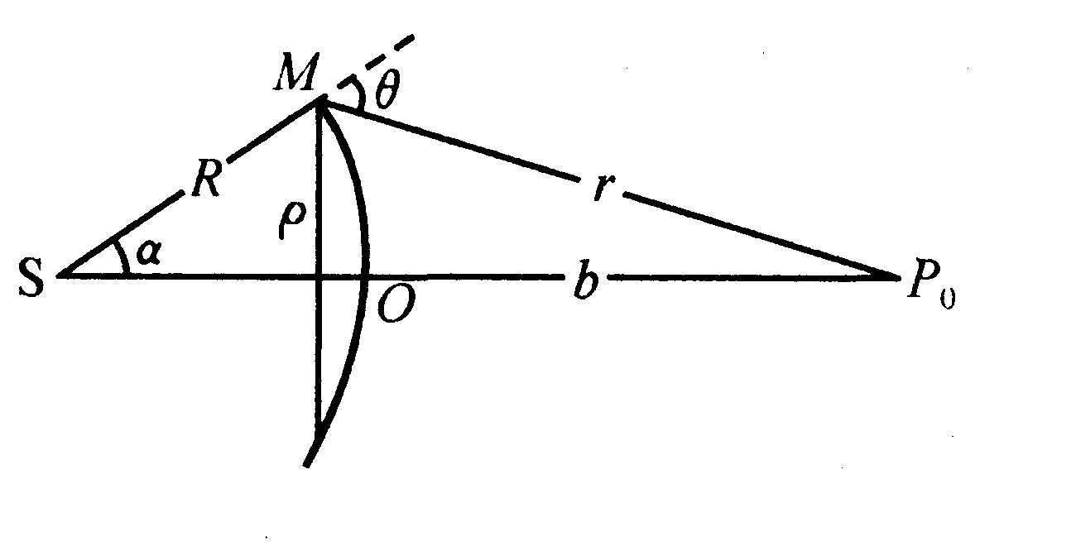
为
的倾斜因子.随着k的增
大,
减小;当
时,

Slide 19
球帽面积：
余弦定理：
由前两式可得：

Slide 20
与k无关.
考虑
影响,
可得
▲P点的合成振幅为

Slide 22
上式括号内的值为0，所以
n为奇,P点为亮点；n为偶,P点为暗点.
■光矢量图

Slide 23
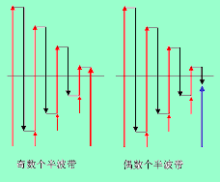

Slide 24
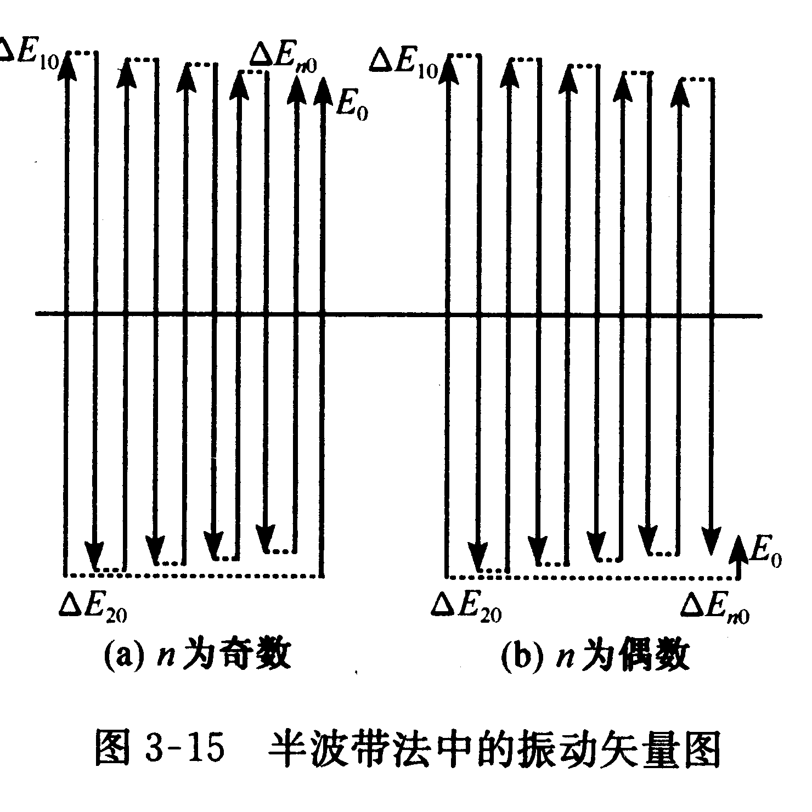

Slide 25
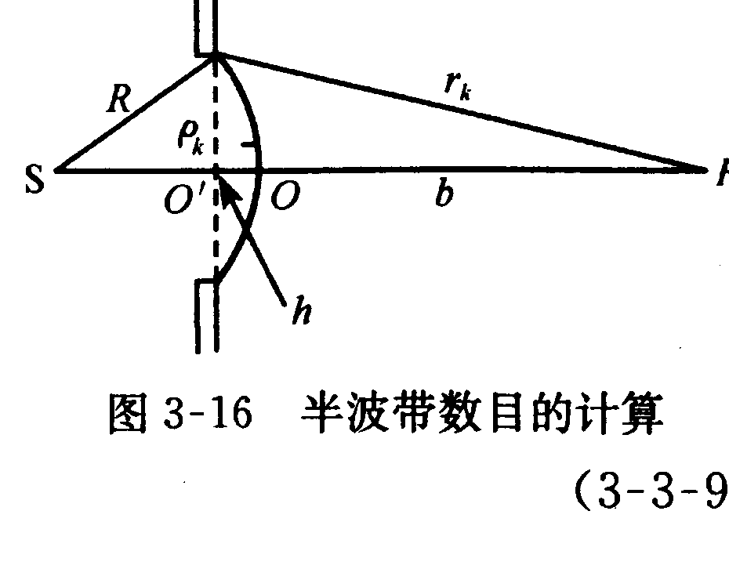
■半波带数k
设圆孔中心
到波面球中心
的距离为h,
圆孔的半径
正好等于第k 半波带的半径,
于是

Slide 26

将
代入上式,再略去
可得

Slide 27
略去
可得

Slide 28
即
上式表示：
●圆孔的半径
越大,b越小, 半波带数k越
大.
●若平行光入射圆孔,则
于是半波
带数为

Slide 29
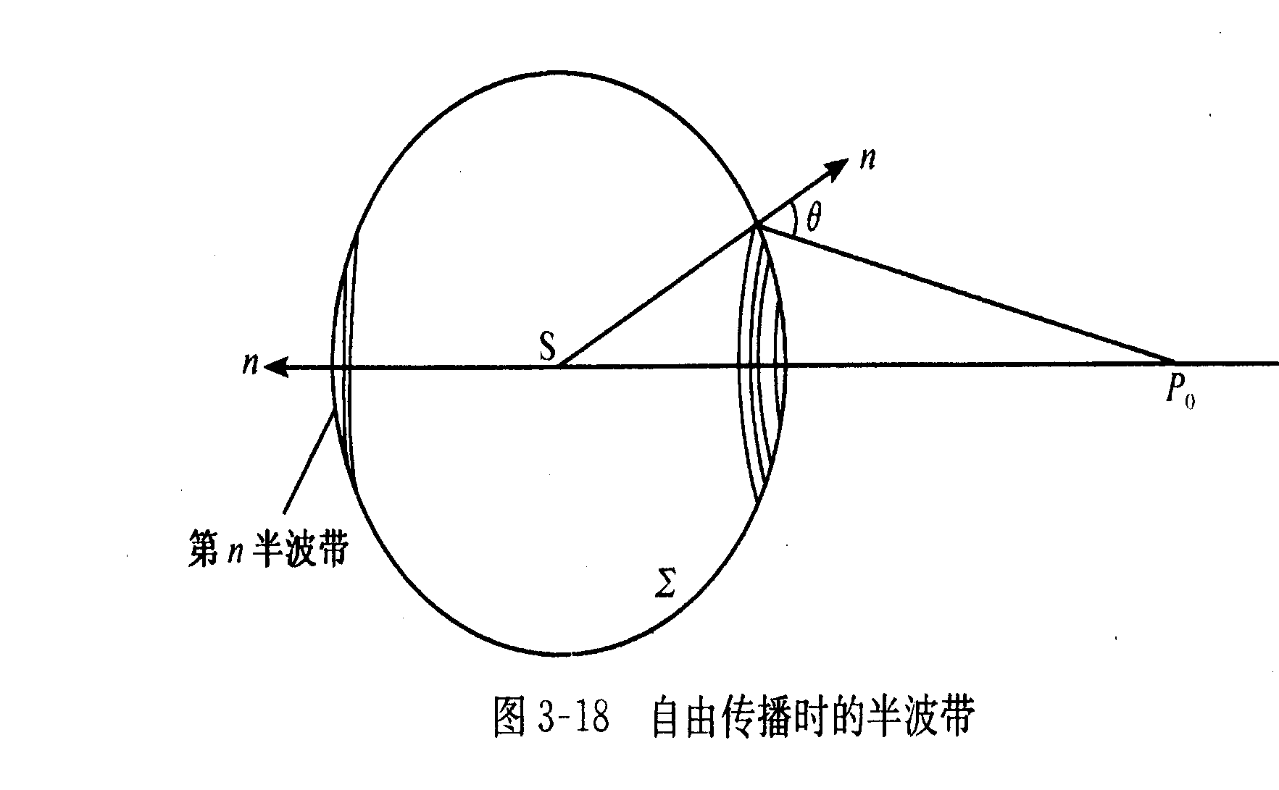
■说明
▲自由传播

Slide 30
上式表明, 在P点的光矢量振幅是由中央第一个半波带的半个面积上面元发出的次波产生,与波面的其它部分无关.
●若

Slide 31
球帽面积

Slide 32
而

Slide 33
而
这表
明光波仿佛是在这样一个很狭窄的管道
里沿着AP直线行进.
▲圆孔衍射

Slide 34
仍然成立.
P点离圆孔S越远（即b越大）,
越小,光强越弱,而
和b的改变都不会引起
P点的光强明暗交替变化（几何光学）.
●当
很小,或
不小,而
时,
波数k很小,
与
可以相比,
不能忽略.因此,
依赖与k,呈现出明暗
的衍射性质.

Slide 35
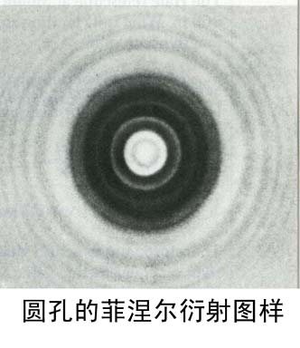

Slide 36
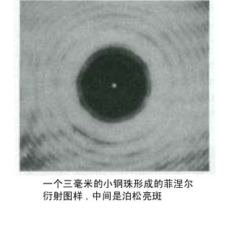
▲圆屏衍射
●设前k个半波带被遮住,则
即圆屏的几何阴影区的中心永远有光,与圆屏的大小和位置无关.
●半波带数越小,则中心点光强越大.

Slide 37
三、菲涅耳波带片
■圆孔
轴上P点的振幅
■波带片
●遮住偶数带，轴上P点的振幅为

Slide 38
●遮住奇数带，轴上P点的振幅为
●半波带半径

Slide 39
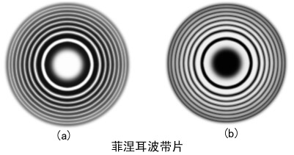

Slide 40
例 一块波带片的孔径内有20个半波带.1，3，5，…,19等10个奇数带露出来,其余10个偶数带被挡住,问：
⑴轴上相应场点强度比自由传播时大几倍？
⑵若波带片半径
点光源与波带
片距离
波长为
P点到波带
片的距离b为多少？

Slide 41
⑶当每个波带片变成3、5个半波带时,中
心轴上相应的
仍为亮点,问相应的
点到波带片的距离
等于多少？
解 ⑴波带片在轴上P点产生的振幅为
是自由传播的振幅.

Slide 42
本题中, 波带片使光强增大400倍.
⑵由
可得

Slide 43
⑶

Slide 44
以上结果表明,b越小,k越大.
●透镜作用
根据
可得
令
上式化为
此式与透镜成像公式
比较,

Slide 45
菲涅耳波带片是利用衍射规律有意识地改变波前,以造成人们需要的衍射场.
作业：p.127 3-2,-3.-6.

